Slide 1


ИНДИВИДУАЛЬНЫЙ ПРОЕКТ НА ТЕМУ: «Проектирование и разработка веб-сайта»
Выполнил:
ученик 9 класса
Михайлов Андрей
Руководитель:
учитель математики, физики и информатики
Григорова Надежда Ивановна
Губкин 2024

Slide 2

ЦЕЛЬ И ЗАДАЧИ
Цель: Разработка функционального веб-сайта, применение навыков веб-дизайна и программирования.
Задачи:
Выбрать тему и содержание сайта
Сделать структуру и макет сайта
Написать код на веб-языках программирования
Опубликовать сайт в интернете
Провести анализ и оценку эффективности

Slide 3

ОЖИДАЕМЫЕ РЕЗУЛЬТАТЫ САЙТА
Главная страница с навигацией
Страницы с детальной информацией
Адаптивный дизайн
Гипотеза: Разработка веб-сайта о Губкине с использованием современных технологий повысит доступность информации о достопримечательностях, улучшит взаимодействие с сайтом и увеличит число посетителей города.

Slide 4

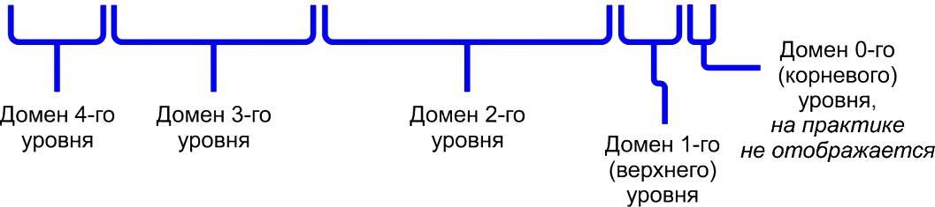
ДОМЕННОЕ ИМЯ
- это уникальное имя, которое идентифицирует веб-сайт в Интернете. Оно служит адресом, по которому пользователи могут найти ваш веб-сайт.
my.gubkin.project.ru.

Slide 5

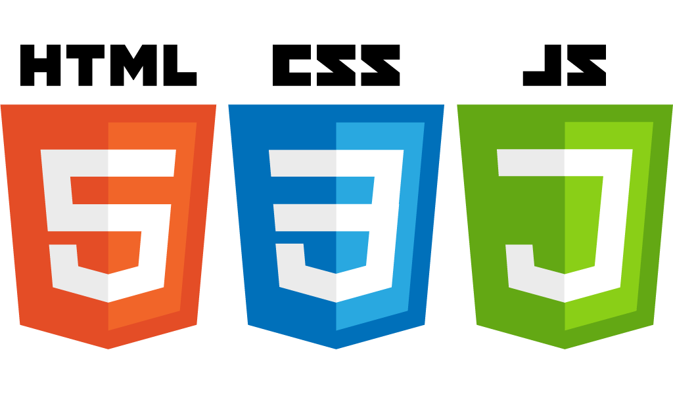
ВЕБ-РАЗРАБОТКА
Веб-разработка - это процесс создания веб-сайтов или веб-приложений.

Slide 6

ЧТО ТАКОЕ FRONDEND и BACKEND
Frontend - это то, что вы видите и с чем взаимодействуете на веб-сайте. Это создается с помощью языков HTML, CSS и JavaScript. Примеры включают тексты, кнопки и анимации на сайте.
Backend - это серверная часть веб-сайта, которая обрабатывает запросы и работает с базами данных. Это то, что делает сайт функциональным и не видно пользователям.

Slide 7

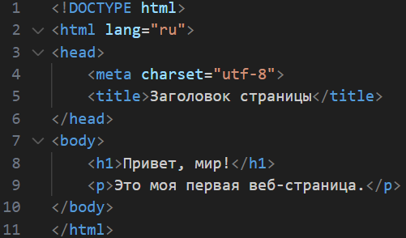
HTML
— это язык разметки, необходимый для создания веб-страниц. Он использует теги для структурирования контента, включая текст, изображения и ссылки.
Пример
Кода HTML:

Slide 8
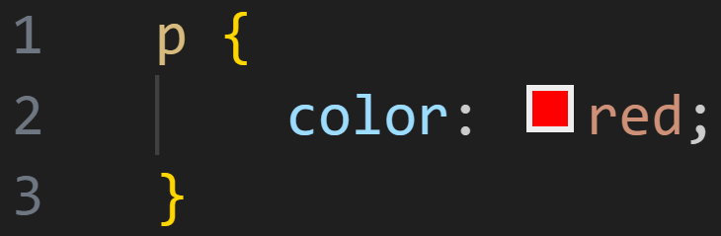
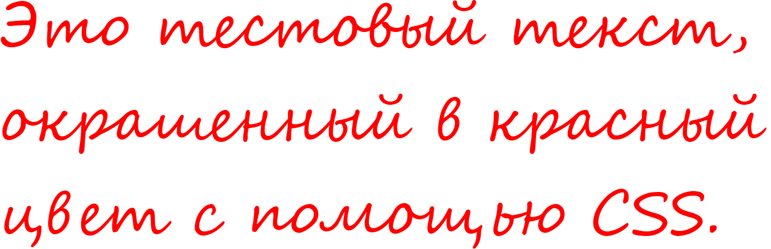
CSS
Или Cascading Style Sheets - это язык стилей, используемый для описания внешнего вида документа, написанного на языке разметки, таком как HTML.
Селекторы - определяют, к каким элементам будет применяться стиль. Например, p выбирает все абзацы.
Свойства - это то, что вы хотите изменить. Например, color изменяет цвет текста.
Значения - это то, на что вы хотите изменить свойство. Например, red делает текст красным.
Пример кода CSS: Вывод:

Slide 9
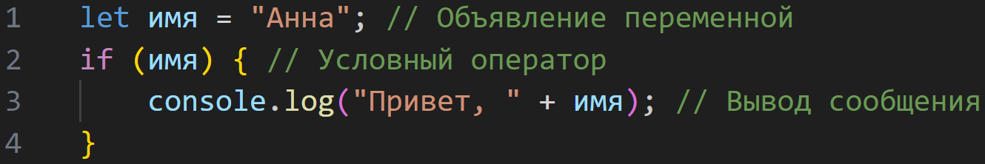
JAVASCRIPT
— это язык программирования для создания интерактивности на сайтах, позволяющий добавлять анимацию, загрузку и взаимодействие с базами данных и т.д.
Он широко используется не только в веб-разработке, но и в мобильных приложениях, серверном программировании и даже в научных исследованиях.
Например, следующий пример JAVASCRIPT выводит в консоль сообщение «Привет, Анна»:

Slide 10






ВЫБОР ИНСТРУМЕНТОВ
Visual Studio Code
(Бесплатный, многофункциональный)
Sublime Text
(Быстрый, многопанельный)
Atom
(Бесплатный, Git-интегрированный)
Microsoft Edge
(Современный, разработчик-ориентированный)
YANDEX
(Быстрый, безопасный)
Mozilla Firefox
(Открытый исходный код, развитые инструменты)
*Git – Система контроля версий для отслеживания изменений в коде и сотрудничества с другими разработчиками.

Slide 11
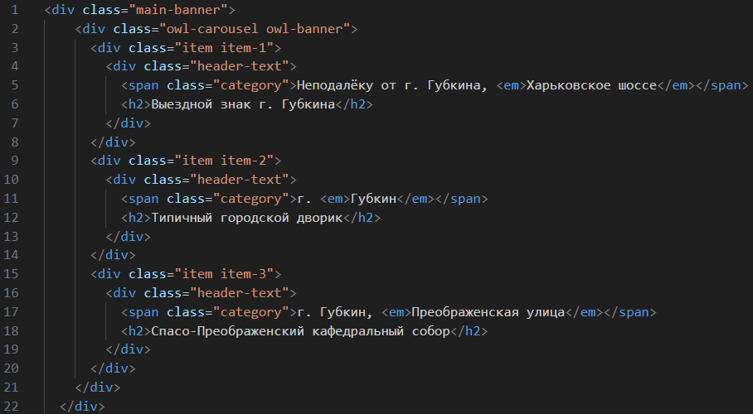
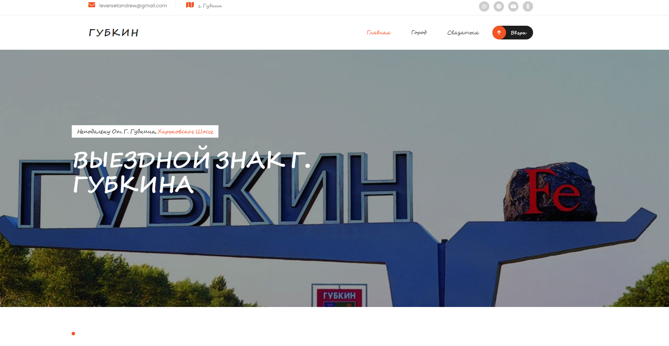

РАЗРАБОТКА САЙТА
Структура и дизайн: Удобная навигация и привлекательный баннер на главной странице.
Главная страница: Краткая информация о Губкине.
Страница города: Достопримечательности с описаниями и фото.
Обратная связь: Форма для отзывов и вопросов.
Интеграция элементов: Согласованный пользовательский опыт.
Интерактивность с JavaScript: Динамические переходы и контент.
Отзывчивый дизайн: Адаптивность на разных устройствах.

Slide 12




ВЫБОР ХОСТИНГА
BlueHost
HostGator
SiteGround
GitHub Pages
*Хостинг — это услуга, предоставляющая ресурсы для размещения информации на сервере, который всегда имеет доступ к сети, обычно к Интернету.
Bluehost: Идеально подходит для WordPress, но стоимость возрастает со временем.
HostGator: Надежный и поддерживает неограниченное хранение и количество сайтов.
SiteGround: Фокусируется на скорости и безопасности, но имеет ограничения по дисковому пространству.
GitHub Pages — отличный вариант для статических сайтов. Он бесплатен, интегрируется с GitHub и поддерживает Jekyll.

Slide 13
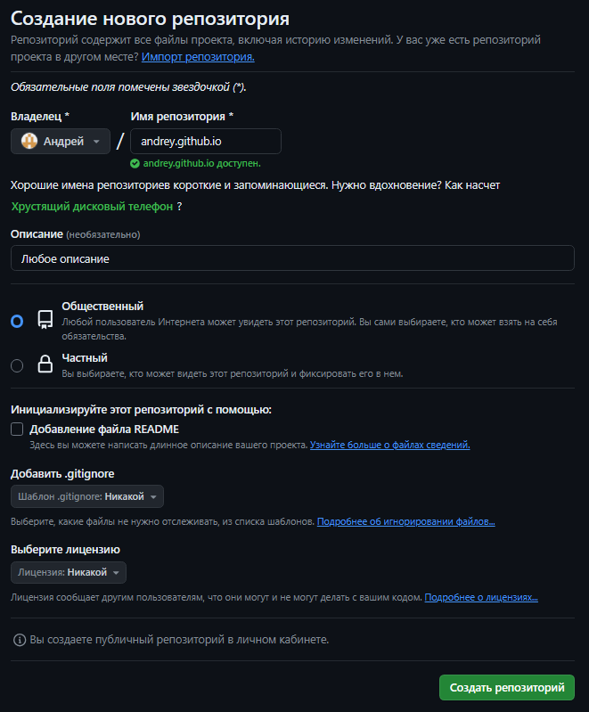
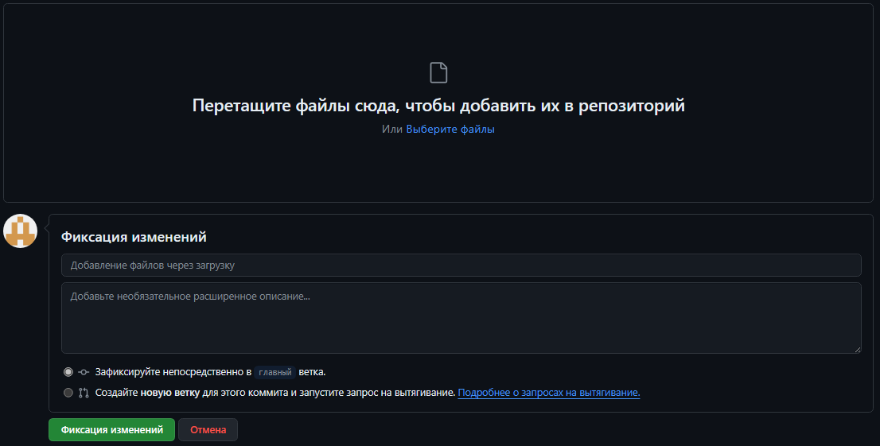
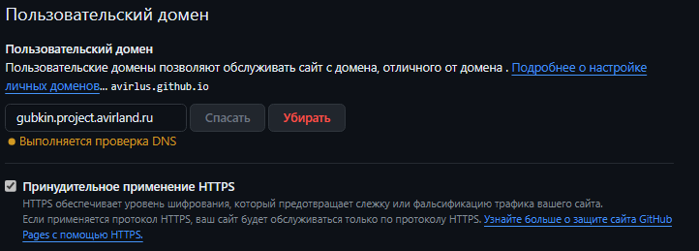
ЗАГРУЗКА САЙТА НА ХОСТИНГ
Создадим репозиторий: На GitHub создадим репозиторий с именем в формате `username.github.io`.
Загрузим файлы: Загрузим файлы сайта в репозиторий.
Опубликуем сайт: Введём описание изменений и подтвердим их, чтобы опубликовать сайт на GitHub Pages.
Настроим домен: Добавим собственный домен, настроив файл `CNAME` и обновив DNS-записи у регистратора доменов.

Slide 14

ЗАКЛЮЧЕНИЕ
Наш проект по разработке веб-сайта о Губкине оказался успешным! Веб-сайт соответствует поставленным целям и задачам, а его эффективность подтверждается анализом:
Посещаемость: 70% учащихся посетили сайт, что свидетельствует о высоком интересе к проекту.
Среднее время на сайте: 15 минут – хороший показатель, говорящий о достаточной информативности контента.
Конверсия: 50% – отличный результат для индивидуального проекта.
Отзывы пользователей: В основном положительные, что подтверждает полезность и интересность сайта.
Сайт имеет потенциал для дальнейшего развития, например, добавления новых разделов, улучшения дизайна и продвижения в социальных сетях и поисковых системах.
В целом, наш проект достиг поставленных целей и задач!

Slide 15
СПИСОК ИСПОЛЬЗОВАННОЙ ЛИТЕРАТУРЫ
Петров П.П. Основы программирования. Москва: Технополис, 2021. - 480 с.
Сидоров С.С. Введение в веб-разработку. Санкт-Петербург: ВебМастер, 2022. - 220 с.
Смирнова Е.А., Кузнецов Д.Ю. Изменения в алгоритмах поисковых систем // ИТ Новости. - 2024 - №2. - С.18-29.
Васильев В.В. Программирование // Большая Российская Энциклопедия - 3-е изд. - М., 2021. - Т. 24. - С. 101-103.
Михайлов М.М. Современные языки разметки // Энциклопедия информационных технологий - М., 2022. - 870 с.
Мархвида, И.В. Создание Web-страниц: HTML, CSS, JavaScript / И.В. Мархвида. – 2002. – 353 с.
Инструменты и веб-ресурсы для веб-разработки - 100+. Web: https://techblog.sdstudio.top/blog/instrumenty-i-veb-resursy-dlia-veb-razrabotki-100-plus
Подборка инструментов frontend-разработчика: 18 программ для веб-разработки. Web: https://blog.skillfactory.ru/instrumenty-dlya-veb-razrabotki/
33 полезных инструмента для веб-разработки. Web: https://education.yandex.ru/journal/33-poleznykh-instrumenta-dlya-veb-razrabotki/
100+ ресурсов для веб-дизайна и лучших инструментов для дизайнеров. Web: https://www.websiterating.com/ru/resources/top-100-web-design-resources/

